Slide 1
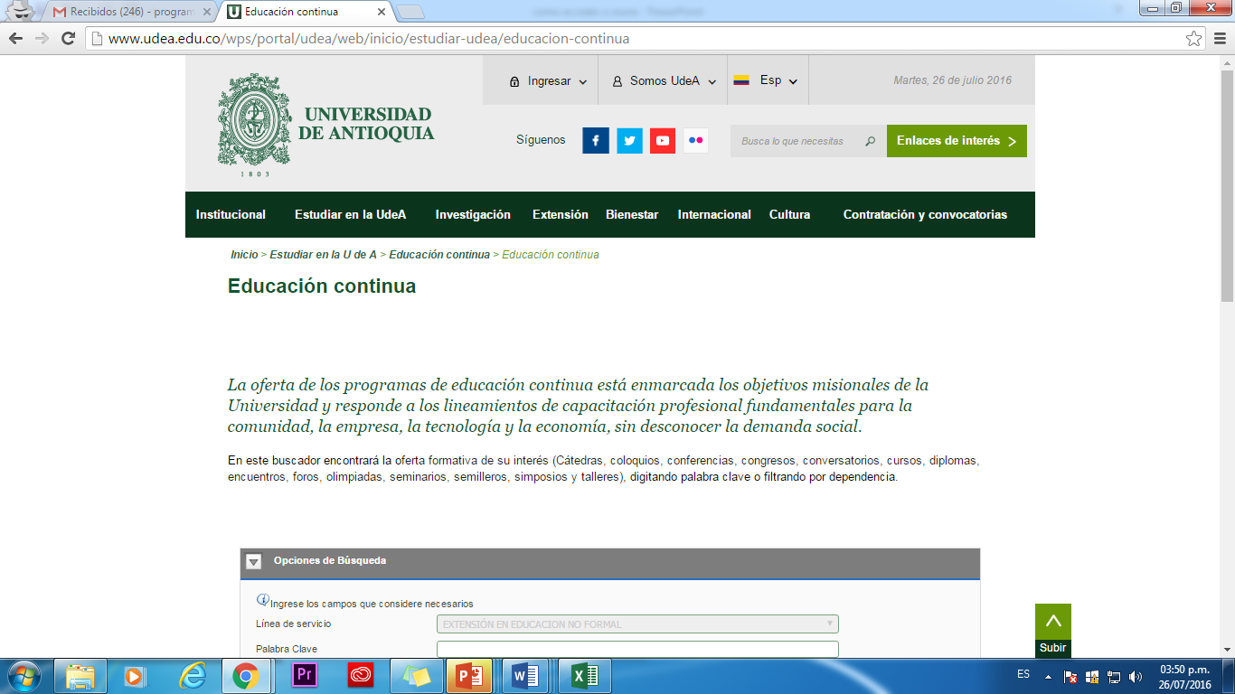
Ingresar a: http://www.udea.edu.co/wps/portal/udea/web/inicio/estudiar-udea/educacion-continua

Slide 2
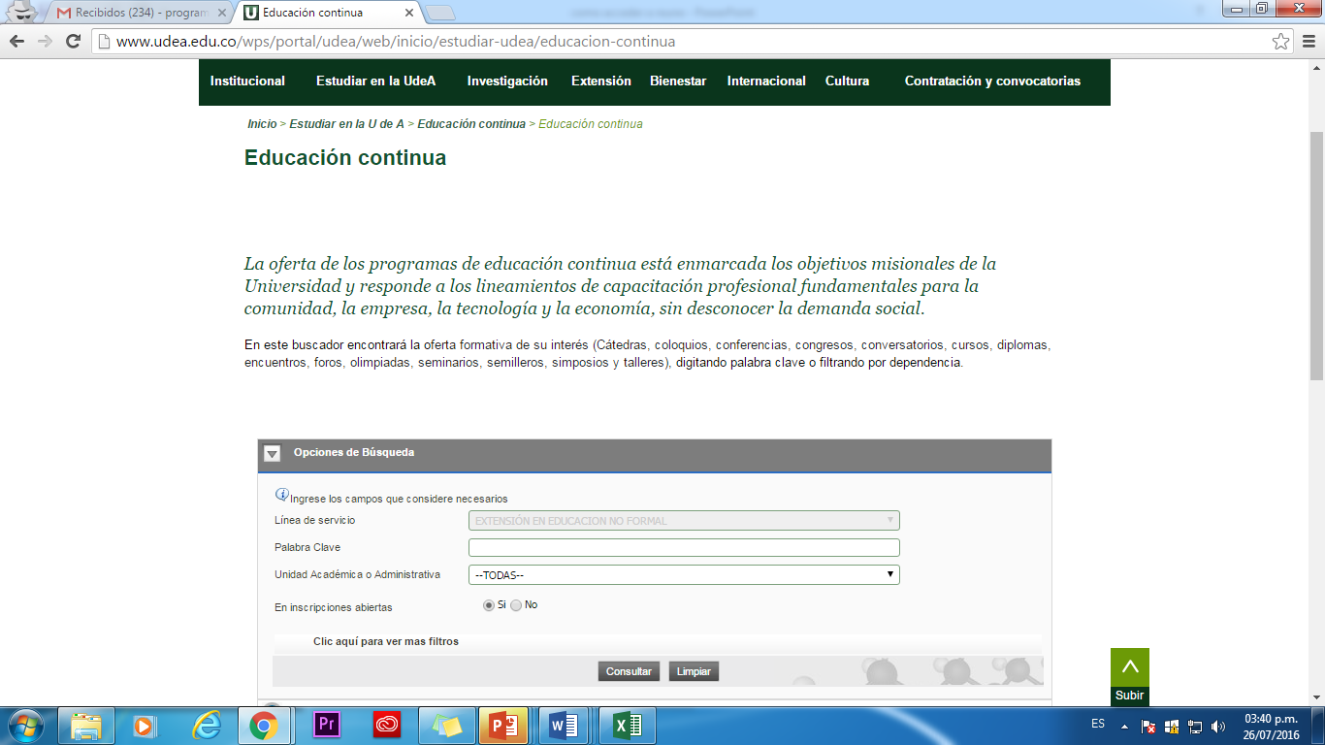
Sale Educación continua

Slide 3
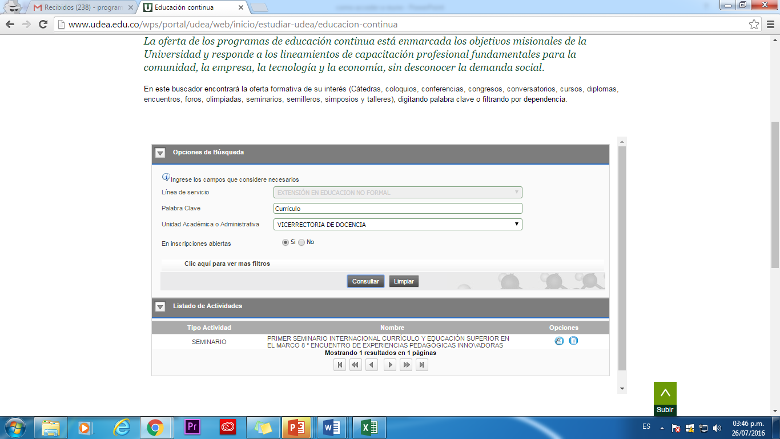
Pasos
Palabra clave del curso
Vicerrectoría de Docencia
Sí
Click en consultar
Información del curso
Inscripción

Slide 4
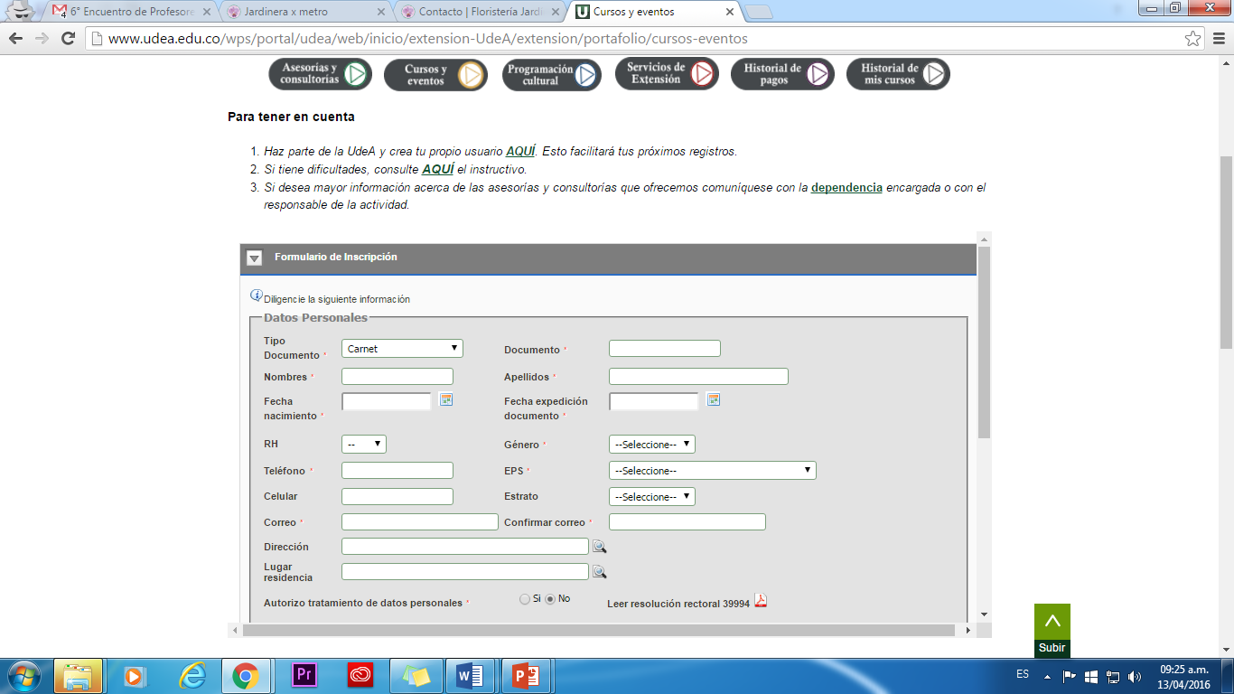
Diligenciar información solicitada
Diligenciar todos los datos solicitados
Desplazar barra
Aceptar con un SI

Slide 5
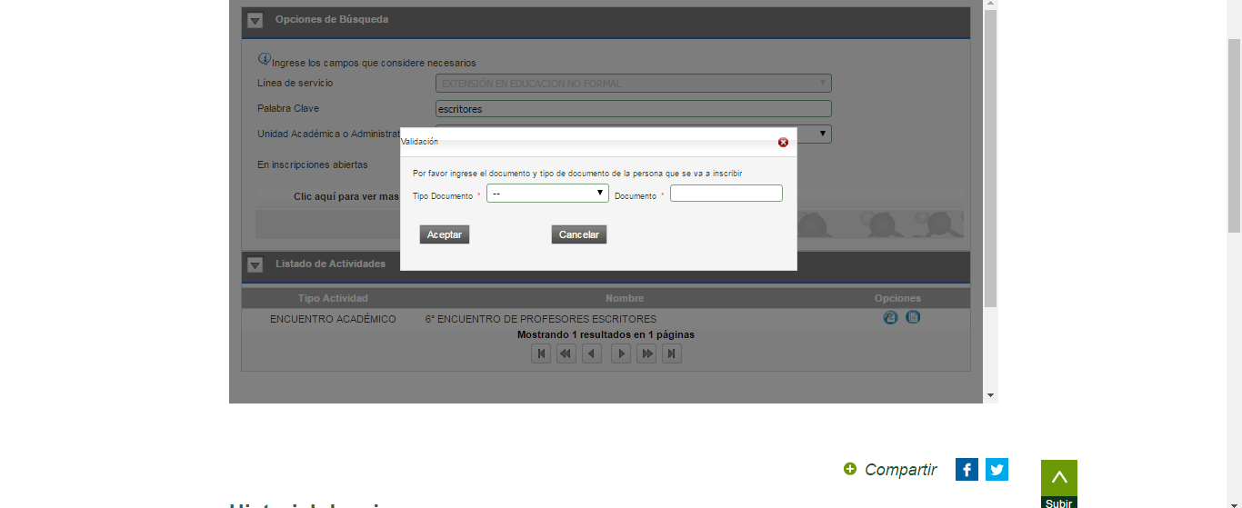
Le solicita estos datos
Elegir tipo de documento
Cédula de ciudadanía
Digitar número de cédula
Aceptar

Slide 6
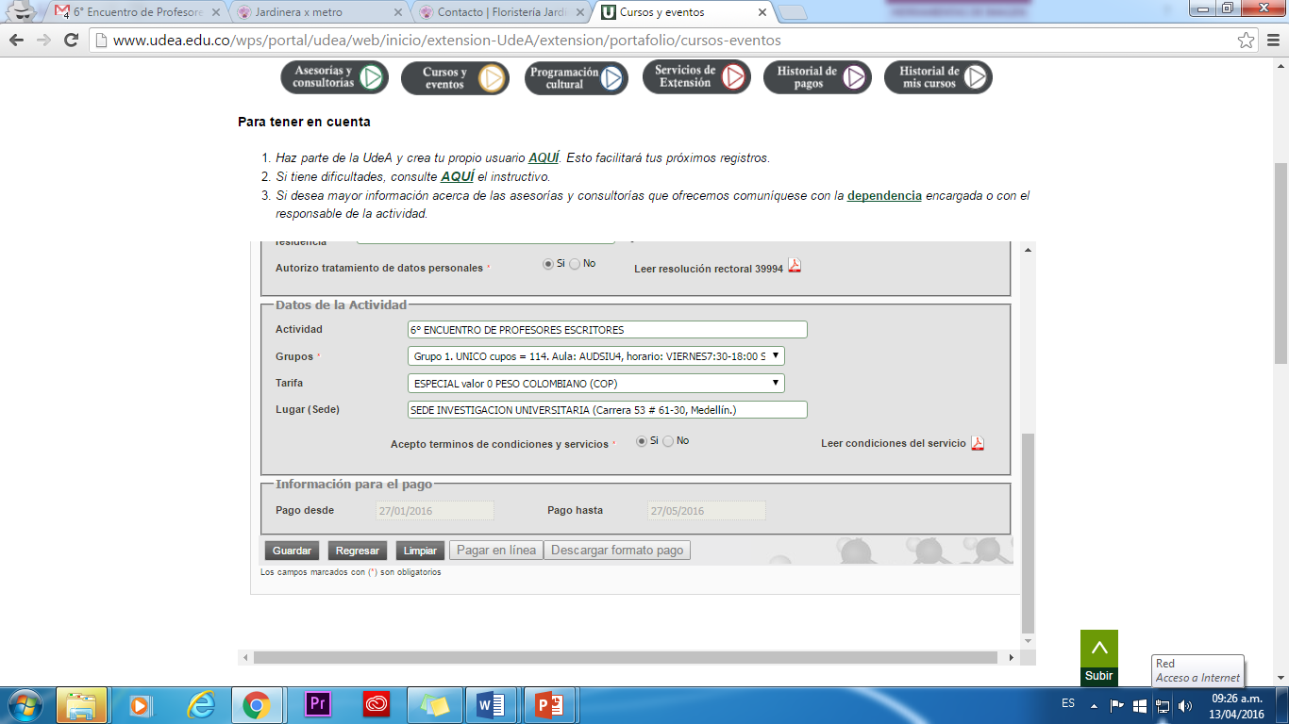
Sale esta información después de desplazar la barra lateral hacia abajo
Desplazar barra
Aceptar con un SI

Slide 7
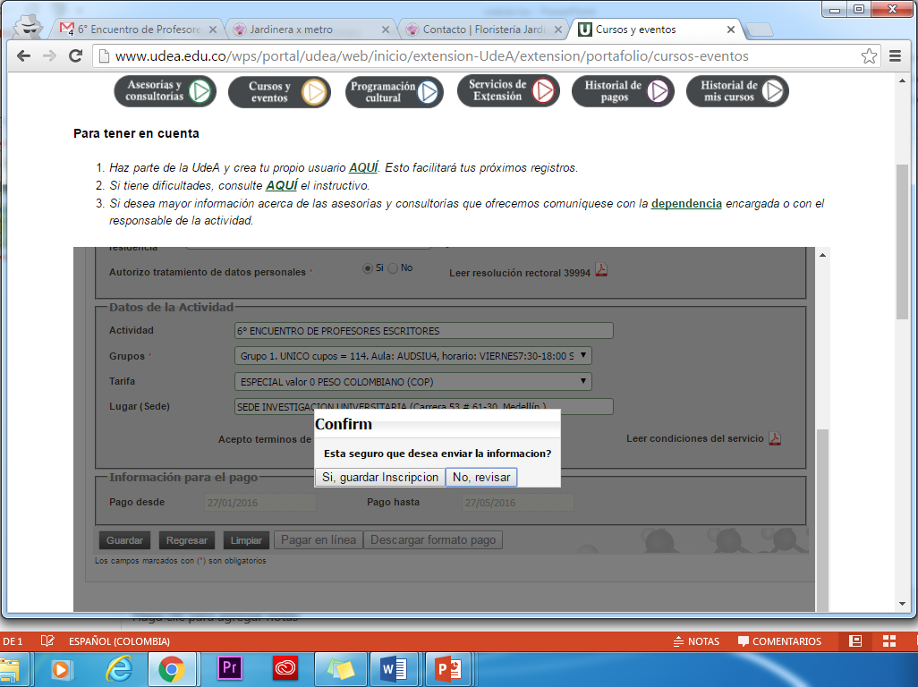
Confirmar y le enviarán a su correo el pdf de la inscripción con las cuentas para el pago.

Slide 8
Si presentara algún problema en su inscripción, no dude en contactarme.
Tan pronto como realice esta inscripción, si usted ha enviado correctamente toda la información,
le llegará a su correo la verificación de ella.
eventospdpd@udea.edu.co

